Slide 1
LAPORAN JARINGAN KOMPUTER IMPLEMENTASI JARINGAN KOMPUTER PADA “KANTOR CARGIL GRESIK”
Salman Fathul Alfarisyi (152017075)
Jeri Suranta (152017083)

Slide 2
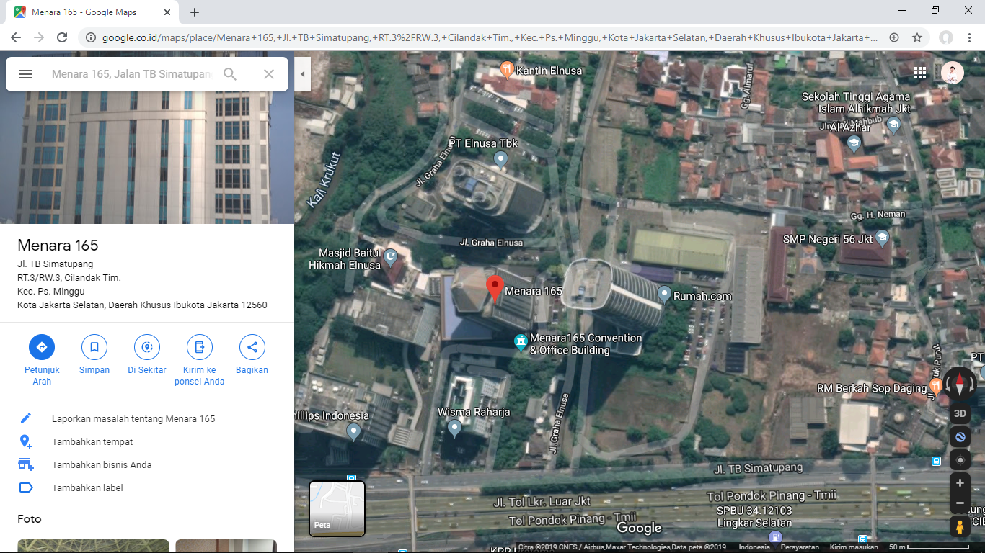
Denah Lokasi

Slide 3
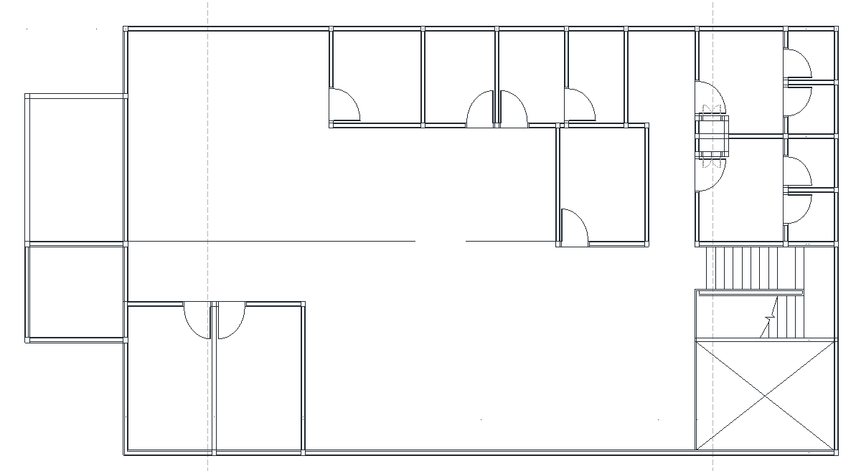
Denah Ruangan Lantai utama

Slide 4
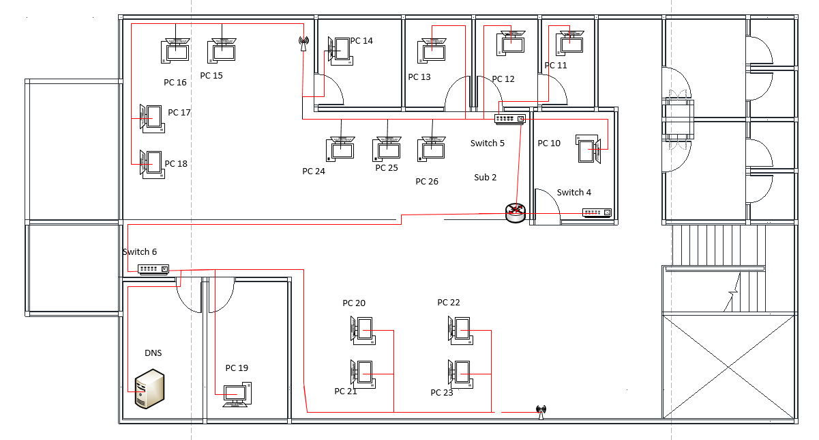

Slide 5
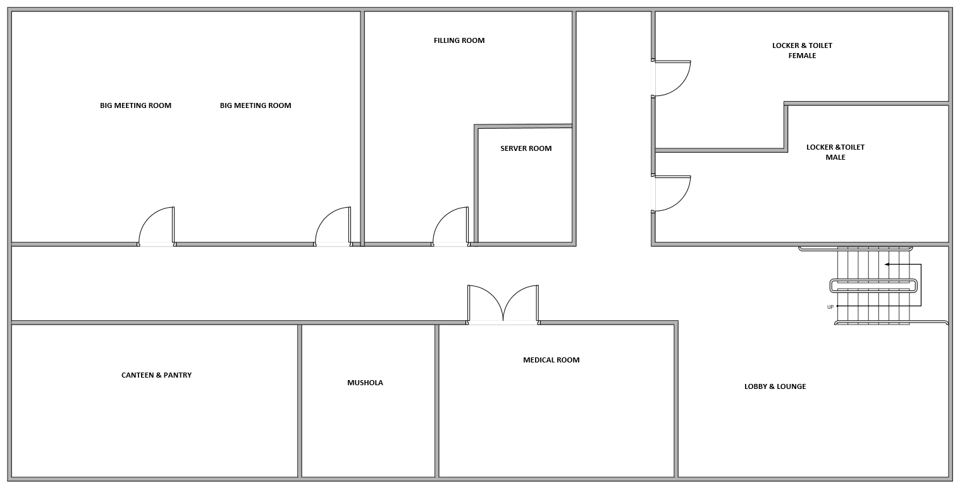
Denah Ruangan Lantai Dasar

Slide 6
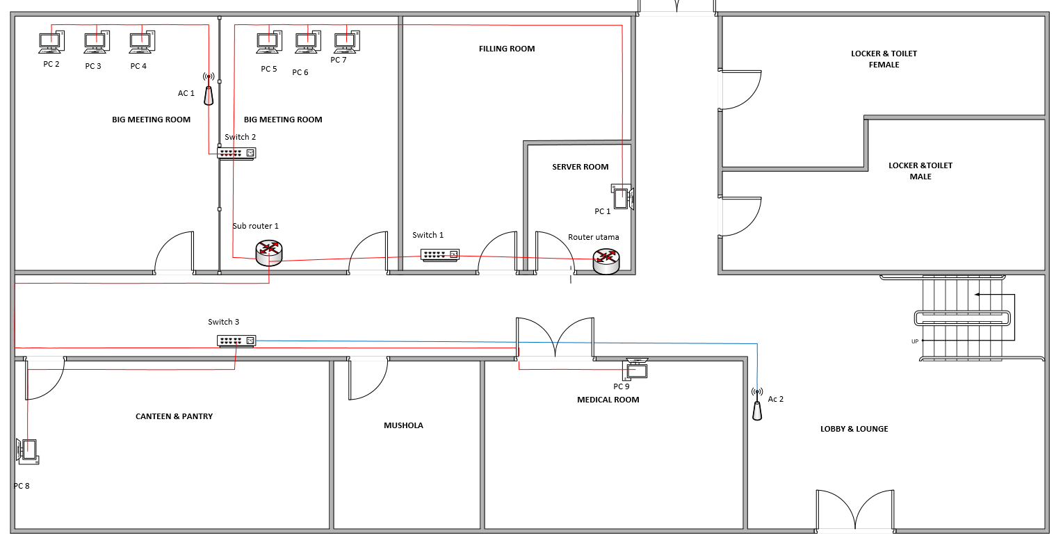

Slide 7
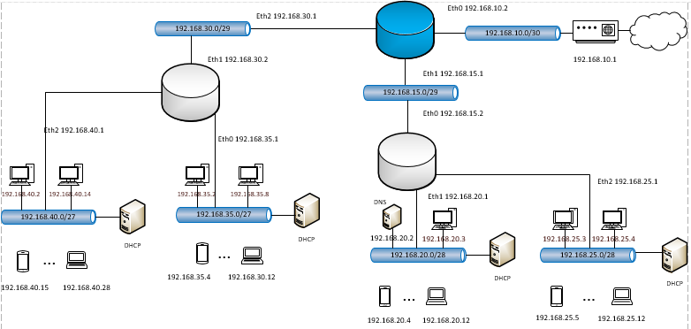
One Line Diagram

Slide 8
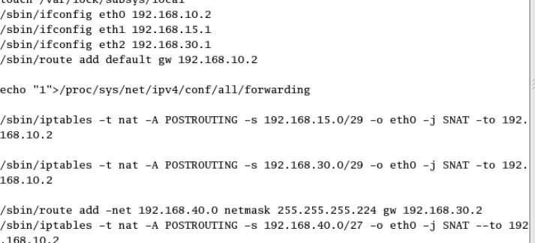
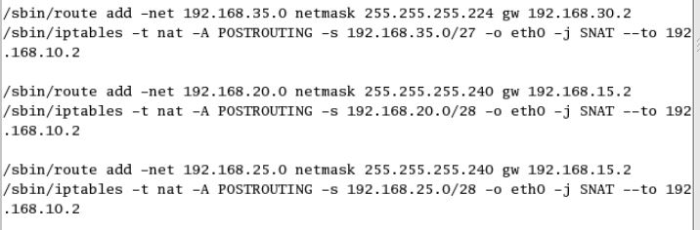
Configurasi Router Utama

Slide 9
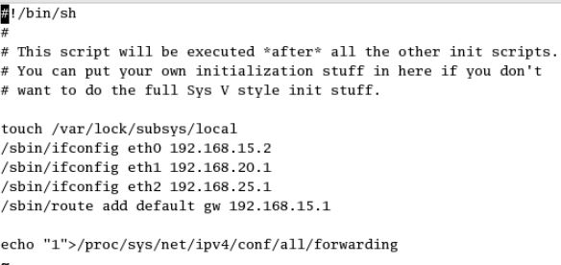
Sub Router 1

Slide 10
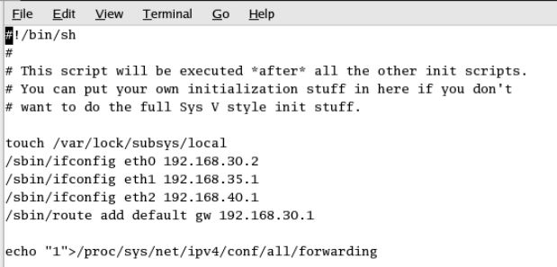
Sub Router 2

Slide 11
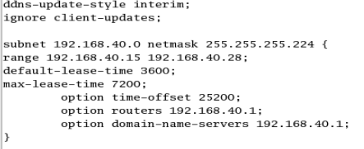
DHCP

Slide 12
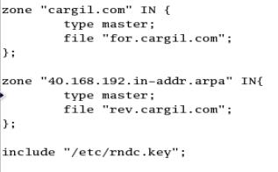
DNS
For

Slide 13
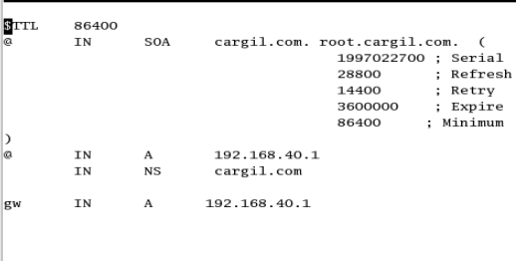
DNS
Rev

Slide 14
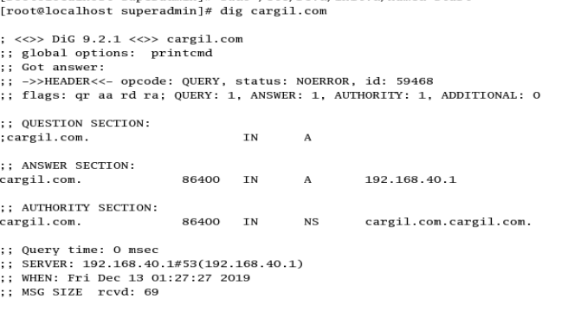
DNS
Hasil DIG

Slide 15
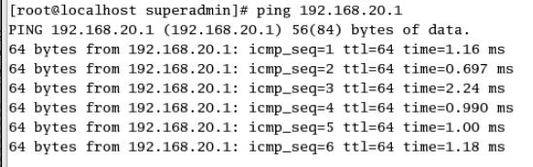
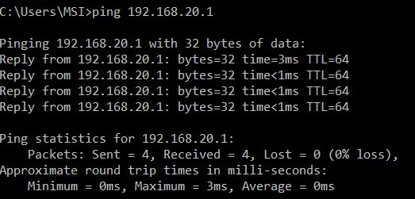
PING Client1 ke SubRouter1

Slide 16

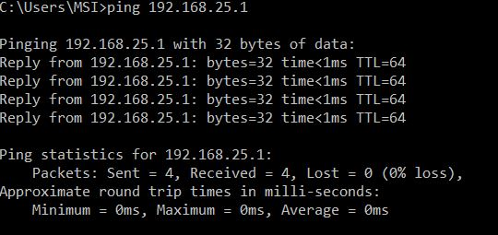
PING Client2 ke SubRouter1

Slide 17
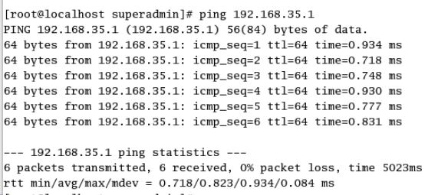
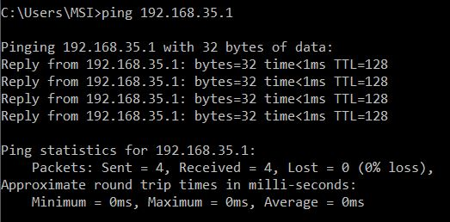
PING Client1 ke SubRouter2

Slide 18
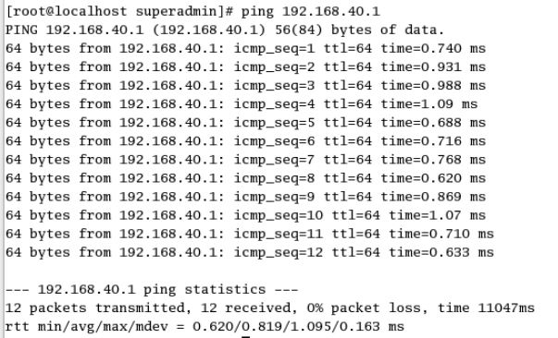
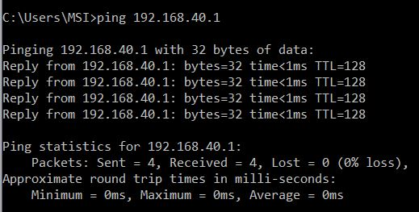
PING Client2 ke SubRouter2

Slide 19
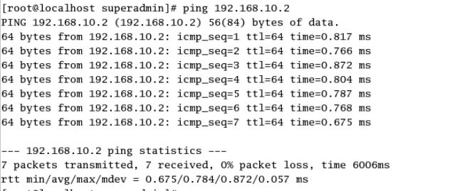
SubRouter1 ke Router utama

Slide 20
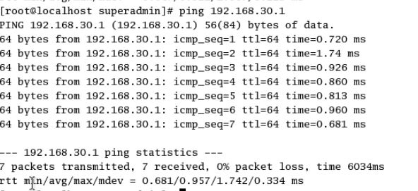
SubRouter2 ke Router Utama

Slide 21
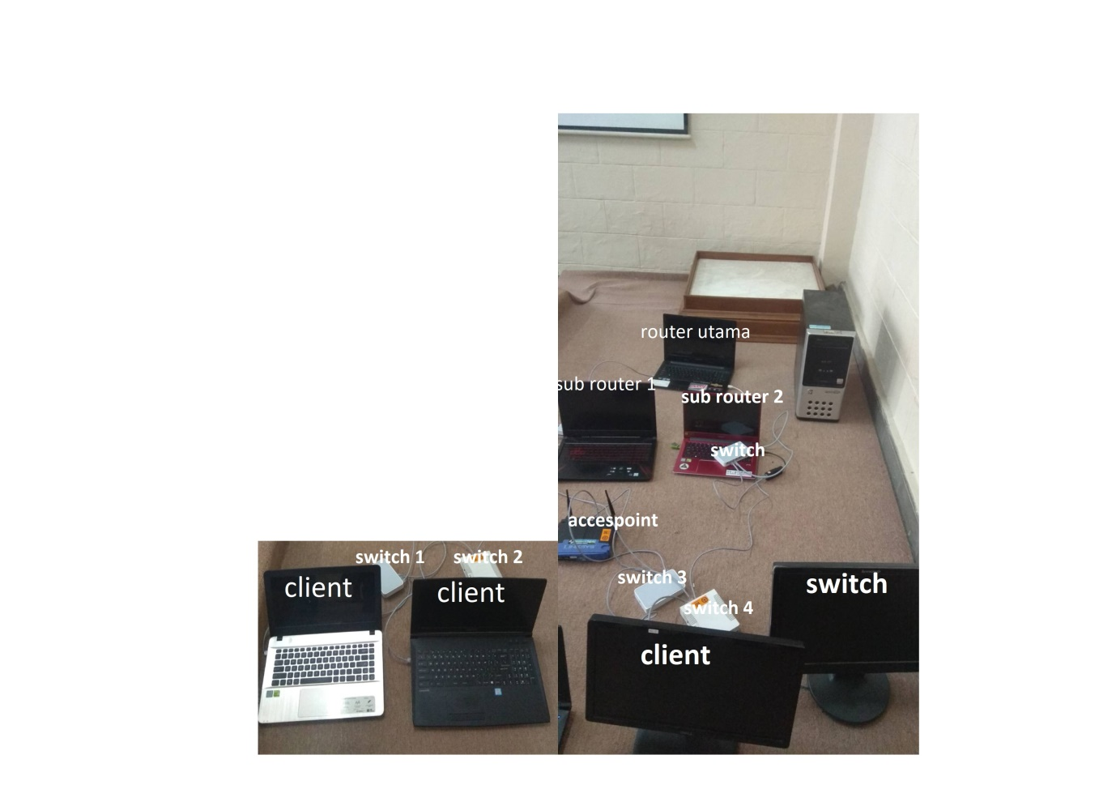
Foto Simulasi

